Slide 1
UNIVERSIDAD MARIANO GÁLVEZ DE GUATEMALA
AVANCE 2 · ANÁLISIS DE SISTEMAS II (037)
Avance Funcional
DocIA: Plataforma Inteligente de Gestión Documental y Generación Automática de Reportes Ejecutivos con IA
Integrante(s): Amilcar Rodrigo Pacay Caal. Carlos Fernando Ligorria Flores,·Marco Tulio de León Chaman
Fecha de la reunión: 27/09/2026
Docente: Ing. Edgar Raúl Molina Rey

Slide 2
CONTEXTO
Problema y alcance final
¿Qué problema resuelve tu proyecto?
DocIA automatiza la generación de reportes ejecutivos a partir de documentos extensos (contratos, actas, reportes técnicos) usando IA local. Está pensado para organizaciones que pierden tiempo procesando documentación manualmente y necesitan mantener la confidencialidad de la información.
Alcance final (qué sí incluye tu proyecto)
Carga de documentos (PDF/DOCX), extracción y análisis de texto con IA local (Ollama), generación automática de reportes ejecutivos en PDF/DOCX, persistencia del historial en PostgreSQL, gestión de accesos y validación segura de entradas.
DocIA | Avance 2 — Funcional | Análisis de Sistemas II
2

Slide 3
DISEÑO
Diseño final
Diagramas UML finales
Integración con IA funcionando
Persistencia final
Administrador (gestiona accesos y archivos), Usuario/Analista (sube documentos, genera reporte ejecutivo, exporta archivo), Modelo IA local (Ollama) que procesa el análisis del texto.
Ollama (Llama 3.1 / Mistral) como motor local principal, con fallback a DeepSeek/NVIDIA NIM si falla; se usa para analizar el texto extraído y redactar el reporte ejecutivo.
PostgreSQL guarda el historial y los metadatos de cada reporte; backend en FastAPI (Python) con frontend HTML/React, corriendo en local con variables de entorno (.env).
DocIA | Avance 2 — Funcional | Análisis de Sistemas II
3

Slide 4
PROGRESO
¿Qué está funcionando ahora?
El flujo completo desde la entrada de datos, el procesamiento con IA, hasta la salida.
El manejo de errores en las peticiones a la API.
✓
✓
El guardado persistente del historial en la base de datos.
La protección de la API key y la validación de las entradas por motivos de ciberseguridad.
✓
✓
DocIA | Avance 2 — Funcional | Análisis de Sistemas II
4

Slide 5
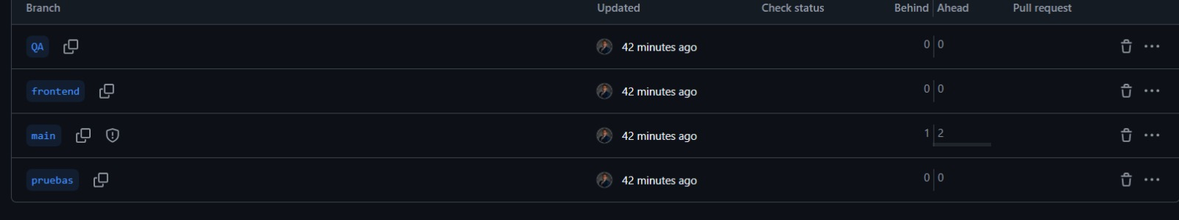
EVIDENCIA
Demostración / capturas
Ramas de cada colaborados
DocIA | Avance 2 — Funcional | Análisis de Sistemas II
5

Slide 6
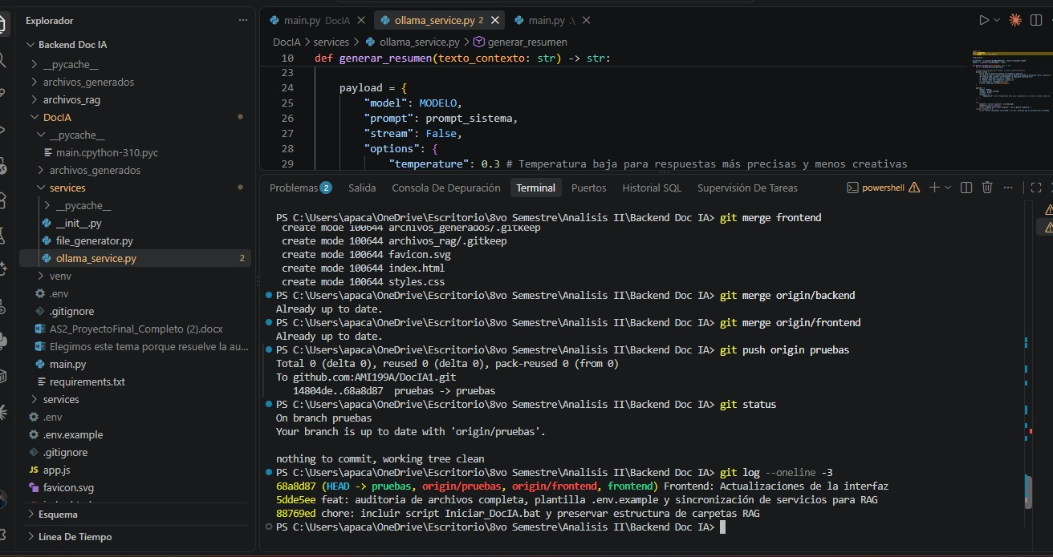
EVIDENCIA
Demostración / capturas
Backend con servicios integrados levantados
DocIA | Avance 2 — Funcional | Análisis de Sistemas II
5

Slide 7
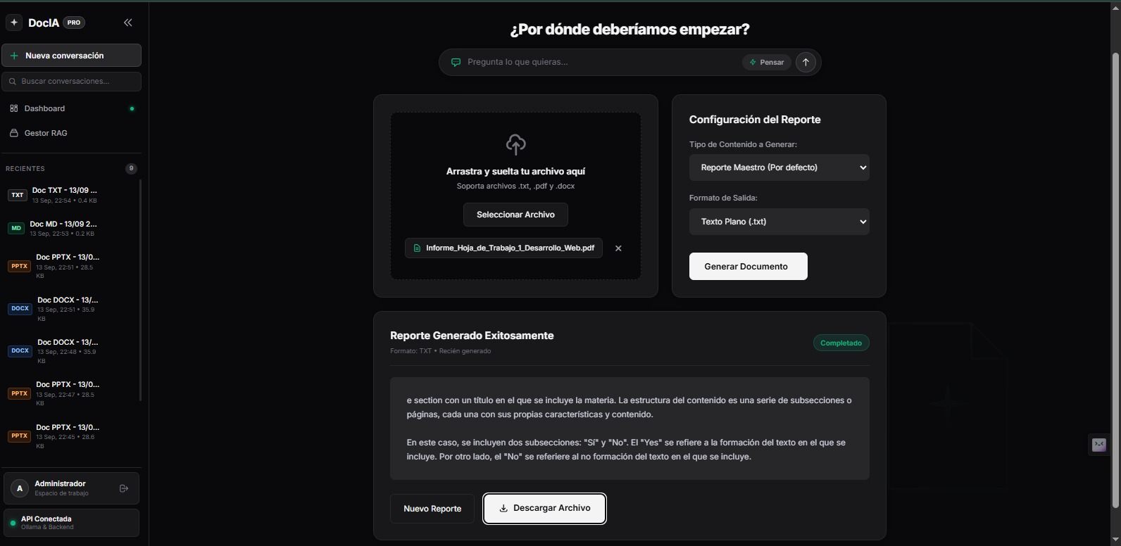
EVIDENCIA
Demostración / capturas
Pruebas del frontend
DocIA | Avance 2 — Funcional | Análisis de Sistemas II
5

Slide 8
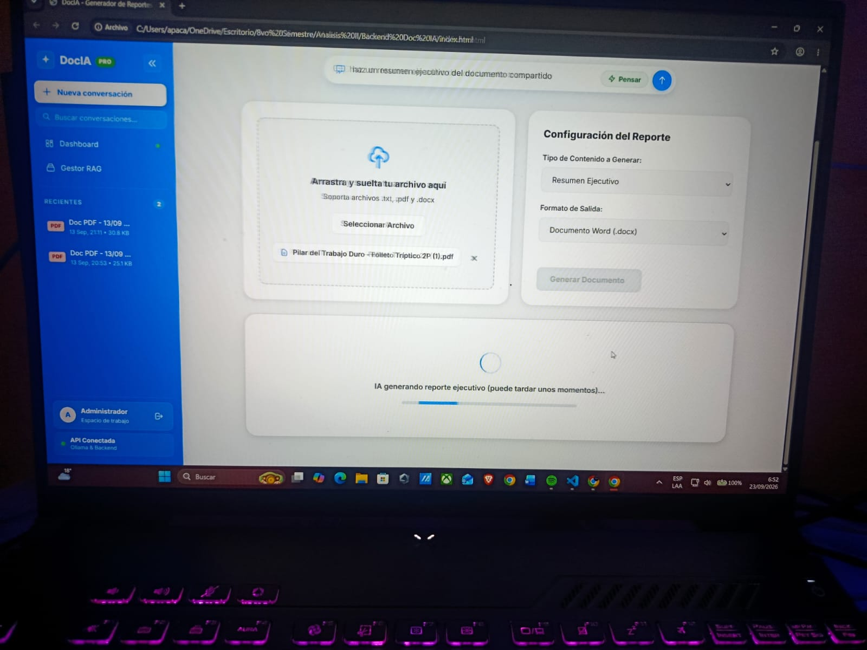
EVIDENCIA
Demostración / capturas
Se cambio style de la interfaz
DocIA | Avance 2 — Funcional | Análisis de Sistemas II
5

Slide 9
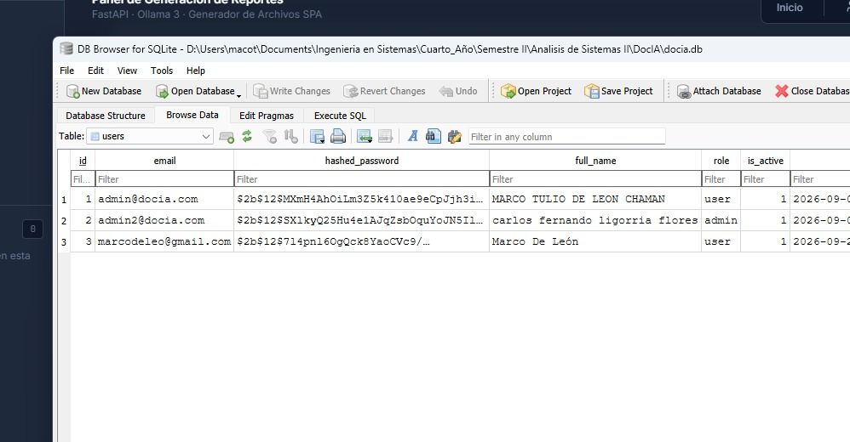
EVIDENCIA
Demostración / capturas
Base de datos y pruebas del mismo
DocIA | Avance 2 — Funcional | Análisis de Sistemas II
5

Slide 10
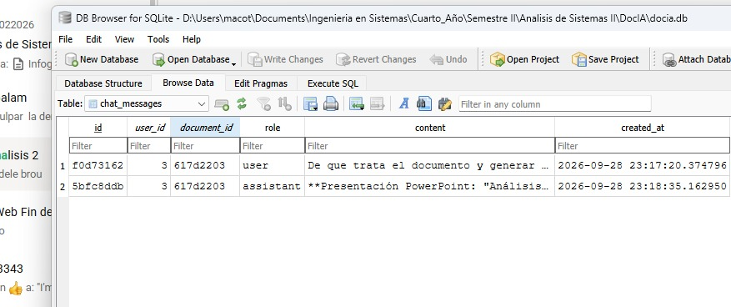
EVIDENCIA
Demostración / capturas
Base de datos y pruebas del mismo
DocIA | Avance 2 — Funcional | Análisis de Sistemas II
5

Slide 11
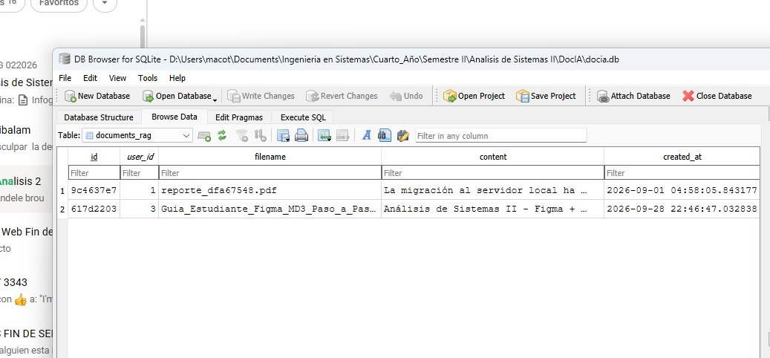
EVIDENCIA
Demostración / capturas
Base de datos y pruebas del mismo
DocIA | Avance 2 — Funcional | Análisis de Sistemas II
5

Slide 12
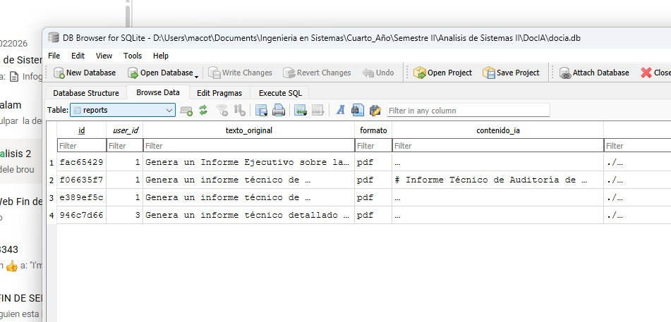
EVIDENCIA
Demostración / capturas
Base de datos y pruebas del mismo
DocIA | Avance 2 — Funcional | Análisis de Sistemas II
5

Slide 13
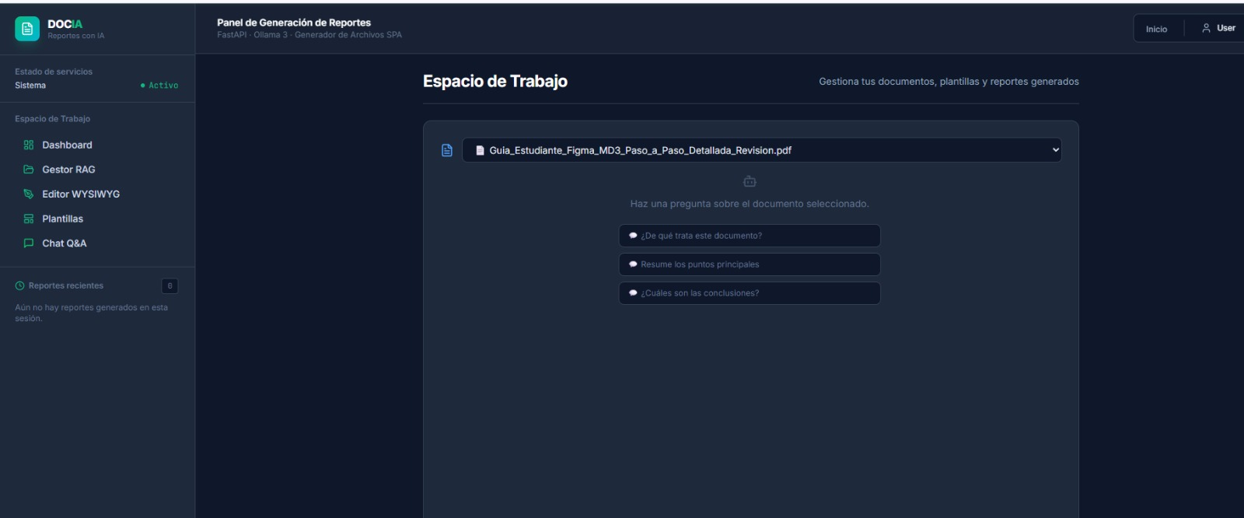
EVIDENCIA
Demostración / capturas
Se agrego la función de Q&A
DocIA | Avance 2 — Funcional | Análisis de Sistemas II
5

Slide 14
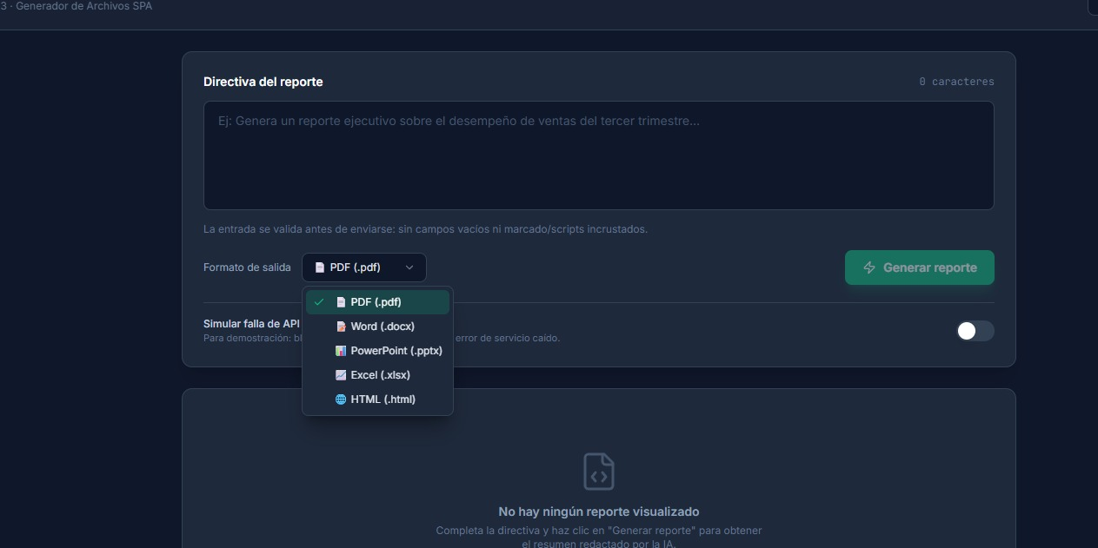
EVIDENCIA
Demostración / capturas
Formatos para reportes
DocIA | Avance 2 — Funcional | Análisis de Sistemas II
5

Slide 15
CALIDAD
Manejo de errores y ciberseguridad
Caso normal
Caso con error controlado
El usuario carga un documento PDF o DOCX en la interfaz web, el backend recibe el archivo correctamente, el módulo ollama_service.py procesa el contenido mediante la IA y el sistema devuelve y almacena el reporte ejecutivo generado.
Si el modelo local de IA no está en ejecución, se agota el tiempo de espera, o el usuario sube un archivo corrupto, el backend captura la excepción mediante bloques try-catch y retorna un mensaje de alerta amigable a la interfaz (ej. "Servicio de IA temporalmente no disponible") sin que el servidor colapse ni exponga trazas de código.
Consistencia
Ciberseguridad (obligatoria)
El sistema garantiza la atomicidad de las operaciones asegurando que el documento procesado se guarde completamente en los directorios físicos (archivos_generados o archivos_rag) antes de registrar la ruta en la base de datos del historial, evitando así registros huérfanos o pérdida de archivos.
Toda configuración sensible, rutas o credenciales se gestionan exclusivamente a través del archivo .env (excluido del control de versiones con .gitignore), sumado a una sanitización estricta de los documentos y prompts de entrada para prevenir inyecciones o desbordamientos antes de enviarlos a la IA.
DocIA | Avance 2 — Funcional | Análisis de Sistemas II
6

Slide 16
DETALLE TÉCNICO
Elemento técnico destacado
def procesar_y_guardar_documento(archivo_nombre, texto_extraido):
try:
# 1. Llamada a la IA con manejo de errores
reporte = ollama_service.generar_reporte(texto_extraido)
if not reporte:
raise ValueError("La API de IA no devolvió resultados.")
# 2. Persistencia en DB con consultas parametrizadas (Ciberseguridad)
cursor.execute(
"""INSERT INTO historial_documentos (nombre_archivo, reporte, estado)
VALUES (%s, %s, 'Completado')""",
(archivo_nombre, reporte)
)
db_connection.commit()
return {"status": "success", "data": reporte}
except Exception as e:
db_connection.rollback() # Consistencia: revierte si hay fallo
manejar_error_api(e) # Error controlado sin exponer el backend
return {"status": "error", "mensaje": "Fallo en el procesamiento."}
Demuestra la consolidación del flujo completo. Resuelve la persistencia segura del historial en la base de datos garantizando la consistencia de la información (usando commit y rollback). Además, implementa un manejo de excepciones controlado que evita que el servidor colapse si la API de IA falla, protegiendo el sistema de interrupciones abruptas.
DocIA | Avance 2 — Funcional | Análisis de Sistemas II
7

Slide 17
MIRANDO ADELANTE
Pendientes y riesgos
Lo que aún falta
Riesgos que ves
Procesamiento asíncrono (Background Tasks): Implementar tareas en segundo plano (ej. para archivos PDF o DOCX muy extensos) para que el usuario no se quede esperando en una pantalla de carga congelada.
Contenerización y Despliegue: Empaquetar los servicios (Backend, Frontend y conexión a base de datos) utilizando Docker para preparar el paso a un entorno de producción.
Pruebas de estrés: Validar cómo se comporta el sistema si múltiples usuarios suben documentos al mismo tiempo.
Tiempos de respuesta excesivos o saturación de memoria (RAM/VRAM) al procesar documentos muy grandes con el modelo local (Ollama).
Cómo manejarlo: Implementar la fragmentación de texto (chunking) para enviar el documento en partes más pequeñas a la IA, y limitar el tamaño máximo de subida de archivos por usuario.
Caída del servicio de base de datos o latencia en la escritura del historial.
Cómo manejarlo: Mantener el uso de transacciones seguras (como el rollback que ya diseñaste) y configurar reconexiones automáticas en el backend.
Incompatibilidad de lectura con ciertos formatos de PDF (ej. PDFs escaneados que son imágenes en lugar de texto).
Cómo manejarlo: Agregar una validación inicial que alerte al usuario si el PDF requiere OCR (Reconocimiento Óptico de Caracteres) antes de intentar procesarlo y fallar.
DocIA | Avance 2 — Funcional | Análisis de Sistemas II
8

Slide 18
SIGUIENTE PASO
Camino a la entrega final
1
Finalizar el documento de arquitectura y el MANUAL_USO_FRONTEND.txt detallando la integración entre tu backend, el módulo de inteligencia artificial (ollama_service.py) y la estructura de tu base de datos para el historial de reportes.
2
Registrar un recorrido mostrando el flujo completo: cargar un archivo PDF/DOCX en la interfaz, mostrar cómo la IA genera el reporte, simular un error controlado (como apagar el servidor local de IA) para mostrar tu manejo de excepciones, y finalmente, comprobar en vivo que los datos se persisten en la base de datos.
3
Cotejar los entregables para asegurar que los evaluadores vean claramente la separación de credenciales mediante el uso exclusivo de archivos .env (sin subir al repositorio gracias al .gitignore) y que las entradas del usuario pasan por validación antes de procesarse
DocIA | Avance 2 — Funcional | Análisis de Sistemas II
9

